Slide 1
Patrimonio Autónomo Foneca
Red de Prestadores de Salud
La Guajira
Enero 2024

Slide 2

¿Quiénes Somos?
Subgerencia Regional
Antonio Alvarez
Directora de Servicios Foneca
Laura Valero
Anfitrión de Servicios
Liz Ocampo
Inés Pineda
Director de Servicios Médicos Regional
Mirielis Moscote
Personal Asistencial de Sedes
Foneca

Slide 3


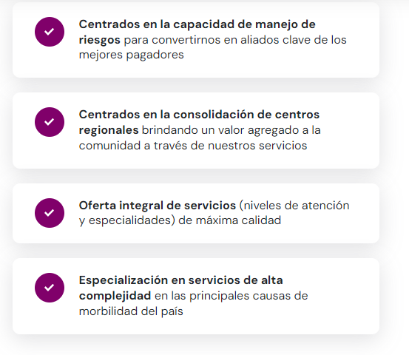
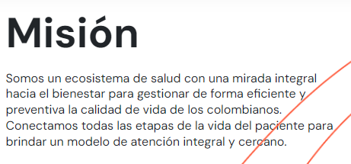




¿Quiénes Somos?

Slide 4




¿Quiénes Somos?
Prestar los servicios de salud para la población perteneciente a los Pensionados-Beneficiarios por las Convenciones Colectivas de Trabajo Vigente (CCTV) suscritas por la ELECTRIFICADORA DEL CARIBE S.A. E.S.P., en los departamentos de Atlántico, Bolívar, Cesar, Guajira y Magdalena”.
UNION TEMPORAL CARIBE
Régimen Especial
Foneca

Slide 5

¿Quiénes Somos?
Somos una Institución Pres­tadora de Servicios de Salud (IPS) que atiende desde la vi­sión de los usuarios, partiendo de sus necesidades y expecta­tivas; desarrollando nuestros servicios con enfoque de ries­gos y calidad.
Contribuir al bienestar de los usuarios y su familia, generando valor en salud a través de nuestro modelo de atención integral, humanizado y seguro.

Slide 6
Modelo de Atención
Propuesta
Resultante
UT Caribe R.E estructura un modelo de atención basado en la Gestión del Riesgo en salud que busca la Integralidad en la prestación de los servicios.
Ruta de Atención que se basa un Plan de Manejo Individual integrado y articulado con el asegurador del usuario en todos los niveles de atención; que garantiza la pertinencia y calidad en la atención.
Articulación
FONECA aporta las condiciones a través de las cuales se optimiza la prestación del servicio médico especial.

Slide 7

Composición Operativa
Composición del Modelo de Atención
Acceso
Atención
Servicio
Seguimiento
Atención Medicina General
Atención Especialistas
Atención Hospitalaria
Call Center
Agendamiento de Servicios
Anfitrion
Información, dirección y acompañamiento
Informes de Ley
Prestaciones en curso
FeedBack Operativo
Dispensación Medicamentos

Slide 8
Atención
Composición del Modelo de Atención
Admisión
Atención
Direccionamiento
Ordenamientos
01
02
03
04
Preferencial
Médicos
Dedicados
Oportuno
Red ampliada

Slide 9



¿Cómo se Acceden a los Servicios?
Composición del Modelo de Atención
Call Center
ANFITRIONAS
TEL : 605 3868026
605 3868028
Liz Ocampo C. Enfermera Jefe
Inés Pineda P. Aux. Enfermería
usuarios.foneca@zentria.com.co
Línea exclusiva 3223659232
Lunes a Viernes de 8 am a 5 pm
Sábados de 8 am a 12m

Slide 10

Promesa de Servicio
Composición del Modelo de Atención
ESPECIALIDAD Atención Ambulatoria | OPORTUNIDAD en Dias
Medicina General | 2
Obstetricia | 2
Pediatria | 3
Ginecología | 5
Medicina Interna | 5
Nutrición | 5
Psicología | 5
Cirugia General | 10
Dermatología | 10
Neurocirugia | 10
Neurología | 10
Ortopedia y Traumatología | 10
Otorrinolaringologia (ORL) | 10
Otras Especialidades | 10
Psiquiatría | 10
Urología | 10
Subespecialidades | 15
Programas especiales (HTA, DM, ERC, entre otras) | de acuerdo con la clasificación del riesgo
Controles con terapias | de acuerdo con el criterio del Profesional

Slide 11
RED LA GUAJIRA
Composición del Modelo de Atención
FONSECA
SERVICIO | IPS | Dirección | Horarios de atención
Dispensacion de Medicamentos | Medisin | CRA. 20 #13-27 Punto de referencia: al lado de Directv | LUNES A VIERNES - 7: 00 AM A 12: 00 PM - 1:00 PM A 5: 00 PM- SABADO DE 8: 00 AM A 12:00 PM.
Medicina General y apoyo terapeutico | CLINICA SOMEDA S.A.S | Cll. 7 #2 - 82 | Lunes a Viernes 7 am a 7 Pm - Sábados 7am a 12 m
MAICAO
SERVICIO | IPS | Dirección | Horarios de atención
Atencion Urgencia y Hospitalaria | SOCIEDAD MEDICA CLINICA MAICAO S.A | Cll. 16 #6-41 | Atención 24 horas
Dispensacion de Medicamentos | Medisin | CRA. 12 # 8-35 Edifício Majupay | lunes a viernes - 7am a 12pm - 1 pm a 5pm- sábado de 8 am a 12 pm.
Medicina General y apoyo terapeutico | CENTRO CIRUGIA AMB IPS CECAM | Cll. 10A No 8 -56 | Lunes a Viernes 7 am a 7 Pm - Sábados 7am a 3 pm

Slide 12
RED LA GUAJIRA
Composición del Modelo de Atención
RIOHACHA
SERVICIO | IPS | Dirección | Horarios de atención
Atencion Urgencia y Hospitalaria | CENTRO DIAGNOSTICO DE ESPECIALISTAS LTDA .-CLINICACEDES | Cll. 13 # 11-66 Barrio Libertador | Atención 24 horas
Dispensacion de Medicamentos | Medisin | Cll. 11A #11-55 | LUNES A VIERNES – 8 AM A 6 PM - SÁBADO 8 AM A 1 PM.
Medicina General y apoyo terapeutico | CENTRO DE CIRUGIA AMBULATORIA IPS S.A.S. CECAM | Cll. 14 # 12A - 125 | Lunes a Viernes 7 am a 7 Pm - Sábados 7am a 3 pm
SAN JUAN
SERVICIO | IPS | Dirección | Horarios de atención
Atencion Urgencia y Hospitalaria | CLINICA ALTA COMPLEJIDAD SAN JUAN BAUTISTA S.A.S | Cll. 7 #1-74 | Atención 24 horas
Dispensacion de Medicamentos | Medisin | Cll. 1 # 7-20 BARRIO EL CENTRO- | LUNES A VIERNES – 7 AM A 12 PM - 1 PM A 5 PM- SÁBADO 8 AM A 12 PM.
Medicina General y apoyo terapeutico | CENTRO DE CIRUGIA AMBULATORIA IPS S.A.S. CECAM SAN JUAN | Cll. 6 No 4-03 | Lunes a Viernes 7 am a 7 Pm - Sábados 7 am a 3 pm

Slide 13
Rosibel Mendoza Camarillo
Vicepresidencia de Negocios Fiduciarios
Gerencia de Negocios
Diciembre 20 de 2023

